Slide 1



Service de répit des aidants à domicile
Bulle d’Air®

Slide 2


Les aidants
Données et réalité en France (données CREAI Aquitaine 2015)
Constat :
11 millions d’aidants en France dont 4,3 auprès de personnes âgées
Dans 79% des cas l’aidant est un membre de la famille proche (conjoint, enfant)
50 % consacrent entre 6h à 8h quotidiennement
2/3 sont en activité

Slide 3
Les aidants
Données et réalité en France (données CREAI Aquitaine 2015)
Des conséquences :
54% réaménagement leur vie professionnelle
56% subissent une perte de revenu
Stress, démarches, fatigue
Dégradation physique (47%) et morale (42 %)
Développement de maladies chroniques (48%)
35 à 40% des aidants (conjoint) décèdent avant le conjoint aidé

Slide 4


Présentation du service Bulle d’Air®
Fonctionnement du service

Slide 5
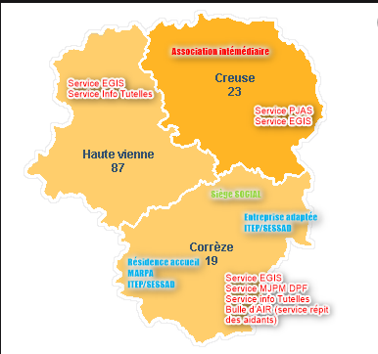

MSA SERVICES Limousin
Présidente: Régine Migot Directrice Générale : Solène Pitollat
MSA Services Limousin est une Association à but non lucratif, fondée conformément aux dispositions de la Loi 1901, le 10 Juillet 2008 par l’Assemblée Générale Constitutive.
L’Association à été crée à des fins de mise en œuvre la politique « Offre de Services sur les Territoires » (O.S.T) de la MSA sur le territoire du Limousin, afin de contribuer au développement sanitaire et social des territoires ruraux.
MSA Services Limousin a mis en place et gère:
Un ITEP (Institut Thérapeutique, Educatif et Pédagogique).
Un SESSAD (Service Education Spéciale et de Soins à Domicile).
Une entreprise adaptée Blanchisserie.
Un service MJPM en Creuse et Corrèze.
Un Service DPF (Déléguées aux Prestations Familiales) en Creuse et Corrèze.
Un service d’information et de soutien aux tuteurs familiaux.
Un Service régional AEB (Aide Educative et Budgétaire).
Un Service d’Evaluation Globale et Ingénierie Sociale (EGIS).
Une Association intermédiaire Laser Emploi.
Une MARPA (Maison Accueil Rurale pour Personnes âgées).
Un résidence accueil.
Un service de répit pour les Aidants familiaux.

Slide 6
Bulle d’Air®: Description
POUR QUI? Les Aidants familiaux et leur proche fragilisé par l’âge ou la maladie.
COMMENT? Mode mandataire.
QUOI? Un service de remplacement de l’aidant
A domicile
24h/24 et 7J/7
QUELLE DUREE? De 3h consécutives et jusqu' à plusieurs jours d ’affilée.
QUELLE FREQUENCE? Ponctuellement ou de façon régulière.
NOTRE VALEUR AJOUTEE?
Une continuité de service avec un service d’astreinte 24H/24 et 7j/7 (en cas d’empêchement d’un relayeur).
Un rayonnement sur tout le département de la Corrèze.
Des partenariats présents en Local et National pour une prise en charge pour les familles

Slide 7
Bulle d’Air ®: La place du service dans son environnement
Un service innovant et favorable au soutien à domicile
Un service complémentaire et / ou alternatif
  Accueil de jour
  Hébergement temporaire
  Soutien à domicile
Un service ressource
  MDSF / SAMSAD / MAIA
  Plateforme de répit des aidants
  Associations d’aidants (France Alzheimer, Parkinsoniens)

Slide 8



Bulle d’Air ®: Une accessibilité financière croissante
→ Principe de calcul
Le coût total d’une intervention Bulle d’Air comprend :
- Les frais d’accompagnement :
4 € par heure d’intervention
-La cotisation annuelle appelée par le service : 21 € par an
- Le salaire net du salarié et les cotisations sociales associées :
À partir de 10 € 60 par heure d’intervention (selon grille de la FEPEM / technicité de l’intervenant) et prétentions salariales.
- Frais de déplacement.
-Les frais de déplacements-
20€30
Coût horaire moyen des aides
10€15
Après avantage fiscal

Slide 9








Bulle d’Air ®: L’abaissement du coût du service en mobilisant les aides existantes
20,30€ / HEURE
Aides liées à l’emploi d’un salarié déclaré (exonération liée à la perte d’autonomie, pour les plus de 70 ans, ou déduction forfaitaire).
Aides légales (APA, Droit au répit, PCH…)
Alliance PRO
Aides des Organismes sociales obligatoires (MSA…)
Aides des organismes de protection sociales (Alliance professionnelle *)
Autres aides extra légales
Crédit d’impôt déduction fiscale
10,15€/HEURE

Slide 10
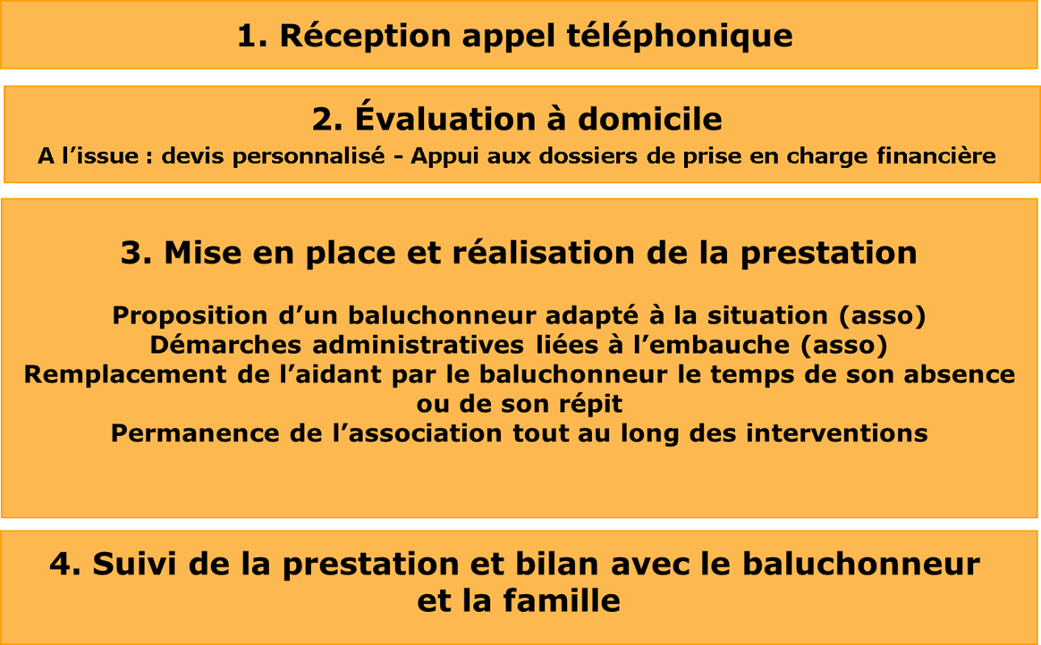
Bulle d’Air®: La mise en place

Slide 11


Bulle d’Air ®: Nos Relayeurs
Qualifications / expérience
Qualification / expérience : secteur d’activité sanitaire et médico-social
Retraités
Etudiants
Salariés actifs
Exemple : infirmières, aides soignantes, aide à domicile…
+ autres profils selon expérience
Formations des Relayeurs tout au long de leur activité.
Points réguliers des situations de vie à domicile.
Adhérent FEPEM.

Slide 12
Bulle d’Air ®: Contact
Responsable Secteur : AMANDINE Muller
Assistante Administrative : MARION Ciet
Téléphone : 05.55.93.41.64
Mail: msasl-bulledair@msa-services.fr
Adresse: 18 Rue Ernest Comte – ZA La Marquisie – 19 100 Brive la Gaillarde.
Ouverture: Lundi au Vendredi
9H-12H30
Accueil physique et téléphonique.
À partir de 13H30-16h30
Accueil physique, et évaluation à domicile uniquement sur rendez-vous.

